Slide 1
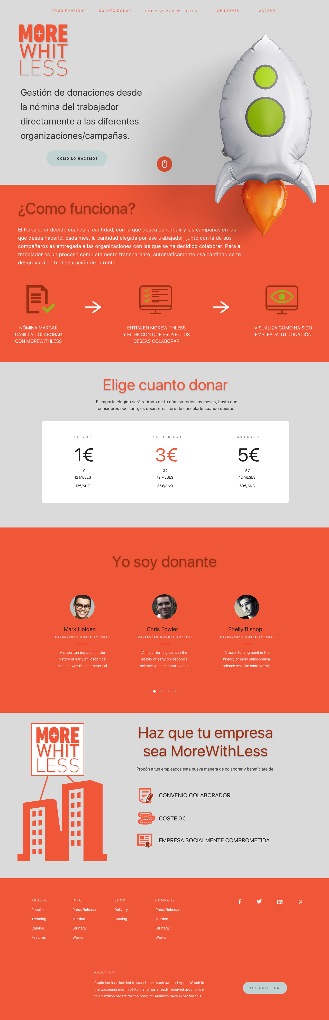

Slide 2
EMPRESAS COLABORADORAS
Convenio de colaboración
Registrarse como donante
Concienciar a sus trabajadores de los beneficios de colaborar con proyectos de acción social

Slide 3
Beneficios
Para la empresa
  Coste cero
  Mejor posicionamiento en RSC
  Distintivo MWL
Para el trabajador
  Deducción del 75% de lo donado en la declaración del IRPF (1-3-5€)
  Colaborar con la sociedad

Slide 4
Proyectos
En primer momento colaboraríamos con proyectos externos
La idea sería convertir MwL en un repositorio de proyectos de acción social

Slide 5
A que nos comprometemos
Transparencia
  Informar de la evolución del mismo
  Informar de la cantidad real invertida
  Posibilidad de poder visitarlos
Concienciación
  Materiales o medios formativos
  Actividades en grupo
Visualización
  Redes sociales
  Web
  Reconocimiento

